Slide 1
JavaScript Programming
JavaScript의 함수
2020. 09. 01.

Slide 2
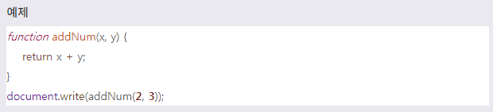
JavaScript의 함수
함수(function)란?
함수(function)란 하나의 특별한 목적의 작업을 수행하도록 설계된 독립적인 블록을 의미
이러한 함수는 필요할 때마다 호출하여 해당 작업을 반복해서 수행
Notes:
http://tcpschool.com/javascript/js_function_basic

Slide 3
JavaScript의 함수
자바스크립트 함수
자바스크립트에서는 함수도 하나의 타입 (data type)
따라서 함수를 변수에 대입하거나, 함수에 프로퍼티를 지정하는 것도 가능
또한, 자바스크립트 함수는 다른 함수 내에 중첩되어 정의될 수도 있음

Slide 4
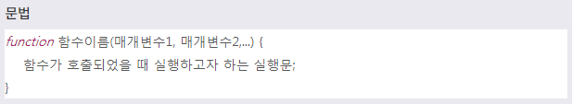
JavaScript의 함수
함수의 정의
자바스크립트에서 함수의 정의는 function 키워드로 시작되며, 다음과 같은 구성요소를 가짐
함수의 이름
괄호 안에 쉼표(,)로 구분되는 함수의 매개변수(parameter)
중괄호({})로 둘러싸인 자바스크립트 실행문

Slide 5
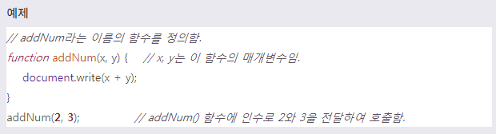
JavaScript의 함수
함수의 정의
함수 이름(function name)은 함수를 구분하는 식별자 (identifier)
매개변수(parameter)란 함수를 호출할 때 인수(argument)로 전달된 값을 함수 내부에서 사용할 수 있게 해주는 변수
인수와 매개변수는 개수뿐만 아니라 순서 또한 매우 중요하게 적용

Slide 6
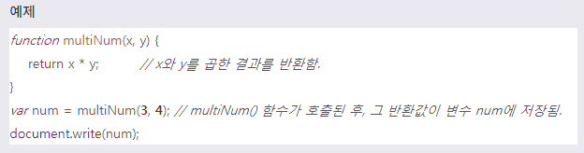
JavaScript의 함수
반환(return)문
자바스크립트에서 함수는 반환(return)문을 포함할 수 있음
이러한 반환문을 통해 호출자는 함수에서 실행된 결과를 전달받을 수 있음
반환문은 함수의 실행을 중단하고, return 키워드 다음에 명시된 표현식의 값을 호출자에게 반환
반환문은 배열이나 객체를 포함한 모든 타입의 값을 반환할 수 있음

Slide 7
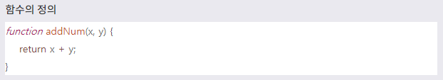

JavaScript의 함수
함수의 호출
정의된 함수는 프로그램 내에서 호출되어야 비로서 실행
일반적인 함수의 호출은 함수의 정의문과 같은 형태로 호출할 수 있음

Slide 8
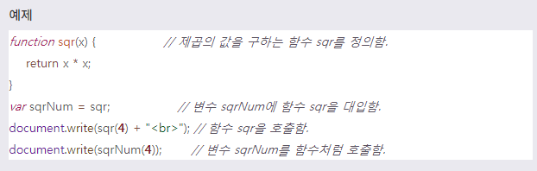
JavaScript의 함수
값으로서의 함수
자바스크립트에서 함수는 문법적 구문일 뿐만 아니라 값(value)이기도 함
따라서 함수가 변수에 대입될 수도 있으며, 다른 함수의 인수로 전달될 수도 있음
다음 예제는 함수를 변수에 저장하여 사용하는 예제

Slide 9
JavaScript의 함수
변수의 유효 범위
자바스크립트에서 객체나 함수는 모두 변수(variable)
변수의 유효 범위(scope)란 해당 변수가 접근할 수 있는 변수, 객체 그리고 함수의 집합을 의미
자바스크립트에서 변수는 유효 범위에 따라 다음과 같이 구분
지역 변수(local variable)
전역 변수(global variable)

Slide 10
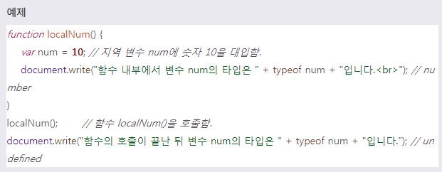
JavaScript의 함수
지역 변수(local variable)
지역 변수(local variable)란 함수 내에서 선언된 변수를 의미
이러한 지역 변수는 변수가 선언된 함수 내에서만 유효하며, 함수가 종료되면 메모리에서 사라짐
함수의 매개변수 또한 함수 내에서 정의되는 지역 변수처럼 동작

Slide 11
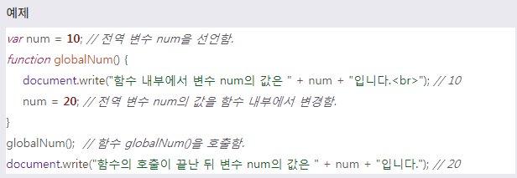
JavaScript의 함수
전역 변수(global variable)
전역 변수(global variable)란 함수의 외부에서 선언된 변수를 의미
이러한 전역 변수는 프로그램의 어느 영역에서나 접근할 수 있으며, 웹 페이지가 닫혀야만 메모리에서 사라짐

Slide 12
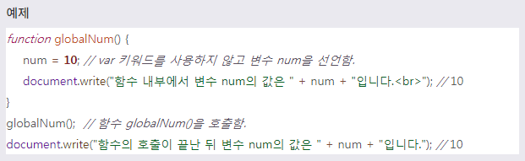
JavaScript의 함수
전역 변수(global variable)
위의 예제처럼 전역 변수는 함수 외부뿐만 아니라 내부에서도 접근하여 변경할 수 있음
자바스크립트에서 지역 변수를 선언할 때에는 반드시 var 키워드를 사용하여 선언해야 함
함수 내부에서 var 키워드를 사용하지 않고 변수를 선언하면, 해당 변수는 지역 변수가 아닌 전역 변수로 선언

Slide 13
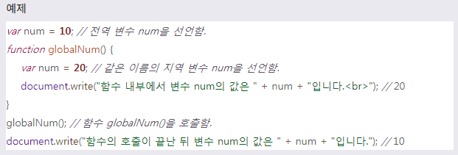
JavaScript의 함수
전역 변수(global variable)
또한, 전역 변수와 같은 이름의 지역 변수를 선언하면, 해당 블록에서는 해당 이름으로 지역 변수만을 호출할 수 있음

Slide 14
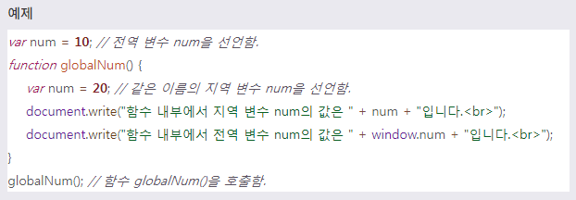
JavaScript의 함수
전역 변수(global variable)
위의 예제와 같은 경우 해당 블록에서 전역 변수를 호출하려면, 전역 변수가 window 객체의 프로퍼티임을 명시

Slide 15
JavaScript의 함수
함수의 유효 범위(function scope)
대부분의 프로그래밍 언어에서는 블록 내에서 정의된 변수를 블록 외부에서는 접근할 수 없음
블록(block)이란 코드 내에서 중괄호({})로 둘러싸인 부분을 말함
이러한 블록을 기준으로 하는 유효 범위를 블록 단위의 유효 범위
하지만 자바스크립트는 다른 언어와는 달리 함수를 블록 대신 사용
자바스크립트에서 함수는 자신이 정의된 범위 안에서 정의된 모든 변수 및 함수에 접근할 수 있음
'전역 함수'는 모든 전역 변수와 전역 함수에 접근할 수 있음
반면, 다른 함수 내에 정의된 '내부 함수'는 그 함수의 부모 함수(parent function)에서 정의된 모든 변수 및 부모 함수가 접근할 수 있는 모든 다른 변수까지도 접근할 수 있음

Slide 16
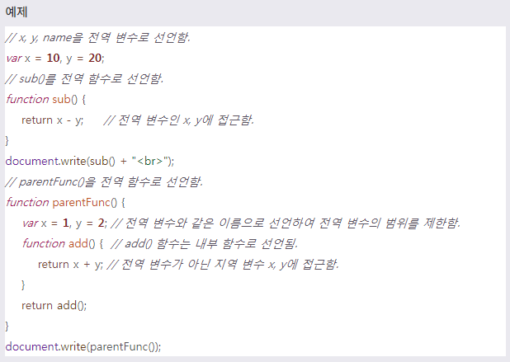
JavaScript의 함수
함수의 유효 범위(function scope)
예제

Slide 17
JavaScript의 함수
함수 호이스팅(hoisting)
자바스크립트에서 함수의 유효 범위라는 것은 함수 안에서 선언된 모든 변수는 함수 전체에 걸쳐 유효하다는 의미
그런데 이 유효 범위의 적용이 변수가 선언되기 전에도 똑같이 적용
이러한 자바스크립트의 특징을 함수 호이스팅(hoisting)이라 함
즉, 자바스크립트 함수 안에 있는 모든 변수의 선언은 함수의 맨 처음으로 이동된 것처럼 동작

Slide 18
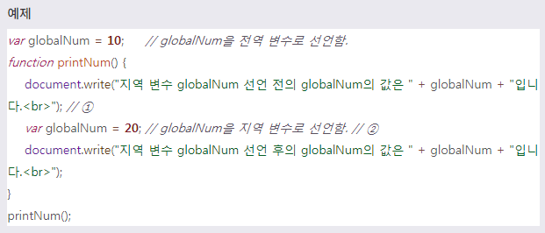
JavaScript의 함수
함수 호이스팅(hoisting)
예제

Slide 19
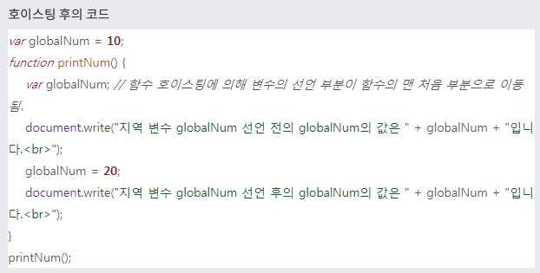
JavaScript의 함수
함수 호이스팅(hoisting)
예제

Slide 20
JavaScript의 함수
매개변수(parameter)
자바스크립트에서는 함수를 정의할 때는 매개변수의 타입을 따로 명시하지 않음
함수를 호출할 때에도 인수(argument)로 전달된 값에 대해 어떠한 타입 검사도 하지 않음
함수를 호출할 때 함수의 정의보다 적은 수의 인수가 전달되더라도, 다른 언어와는 달리 오류를 발생시키지 않음
이 같은 경우 자바스크립트는 전달되지 않은 나머지 매개변수에 자동으로 undefined 값을 설정
매개변수(parameter)란 함수의 정의에서 전달받은 인수를 함수 내부로 전달하기 위해 사용하는 변수를 의미
인수(argument)란 함수가 호출될 때 함수로 값을 전달해주는 값을 말함

Slide 21
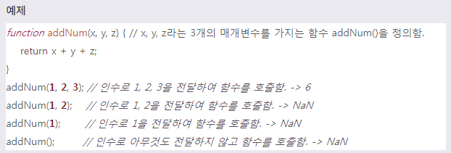
JavaScript의 함수
매개변수(parameter)
다음 예제는 3개의 매개변수를 가지는 함수에 각각 다른 수의 인수를 전달하는 예제
addNum() 함수를 호출할 때 인수가 세 개보다 적게 전달되면, 계산할 수 없다는 의미인 NaN을 반환
그 이유는 전달되지 않은 나머지 값이 자동으로 undefined 값으로 설정되어, 산술 연산을 수행할 수 없기 때문

Slide 22
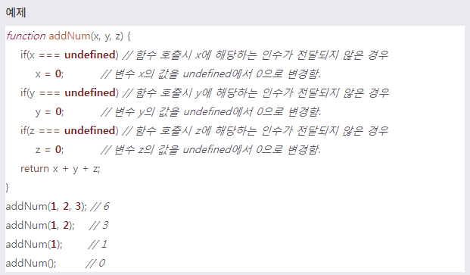
JavaScript의 함수
arguments 객체
하지만 다음 예제처럼 하면 NaN을 반환하지 않고 전달된 인수만을 가지고 정상적으로 계산하는 함수를 작성할 수 있음

Slide 23
JavaScript의 함수
arguments 객체
만약 함수의 정의보다 더 많은 수의 인수가 전달되면, 매개변수에 대입되지 못한 인수들은 참조할 방법이 없게 됨
하지만 arguments 객체를 이용하면, 함수로 전달된 인수의 총 개수를 확인하거나, 각각의 인수에도 바로 접근할 수 있음
arguments 객체는 함수가 호출될 때 전달된 인수를 배열의 형태로 저장하고 있음
첫 번째 인수는 arguments[0]에 저장되며, 다음 인수는 arguments[1]에 저장
또한, 인수의 총 개수는 arguments 객체의 length 프로퍼티에 저장

Slide 24
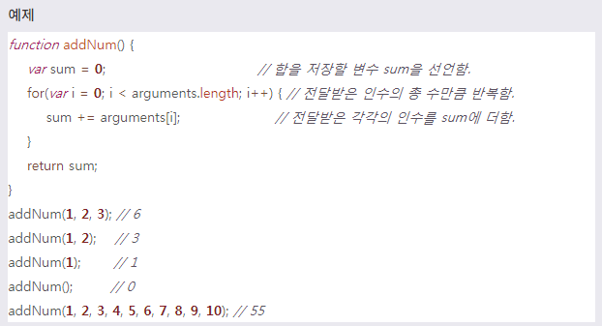
JavaScript의 함수
arguments 객체
다음 예제의 addNum() 함수는 전달받는 인수의 개수에 상관없이 언제나 정상적인 계산을 수행
arguments 객체는 배열과 비슷할 뿐, 실제로 Array 객체는 아님
숫자로 된 인덱스와 length 프로퍼티만을 가지고 있을 뿐, 모든 것을 배열처럼 다룰 수는 없음

Slide 25
JavaScript의 함수
미리 정의된 전역 함수(predefined functions)
자바스크립트는 사용자의 편의를 위해 다양한 기능의 여러 전역 함수를 미리 정의하여 제공
이러한 전역 함수는 자바스크립트의 어떤 타입의 객체에서도 바로 사용할 수 있음

Slide 26
JavaScript의 함수
미리 정의된 전역 함수(predefined functions)
자바스크립트에서 미리 정의되어 있는 전역 함수는 다음과 같음
eval()
isFinite()
isNaN()
parseFloat()
parseInt()
decodeURI()
decodeURIComponent()
encodeURI()
encodeURIComponent()
escape()
unescape()
Number()
String()

Slide 27
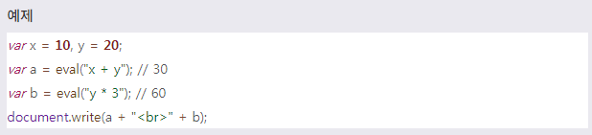
JavaScript의 함수
미리 정의된 전역 함수(predefined functions)
eval() 함수는 문자열로 표현된 자바스크립트 코드를 실행하는 함수

Slide 28
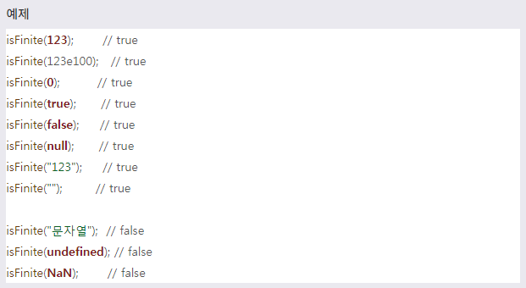
JavaScript의 함수
미리 정의된 전역 함수(predefined functions)
isFinite() 함수는 전달된 값이 유한한 수인지를 검사하여 그 결과를 반환
만약 인수로 전달된 값이 숫자가 아니라면, 숫자로 변환하여 검사

Slide 29
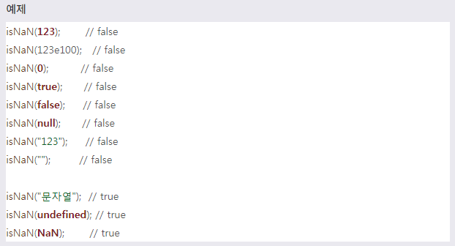
JavaScript의 함수
미리 정의된 전역 함수(predefined functions)
isNaN() 함수는 전달된 값이 NaN인지를 검사하여 그 결과를 반환
만약 인수로 전달된 값이 숫자가 아니라면, 숫자로 강제 변환하여 검사
전달된 값이 숫자인지 아닌지를 확인하기 위하여 typeof 연산자를 대신 사용할 수도 있음

Slide 30
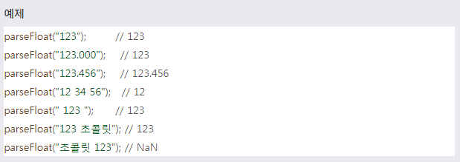
JavaScript의 함수
미리 정의된 전역 함수(predefined functions)
parseFloat() 함수는 문자열을 파싱하여 부동 소수점 수(floating point number)로 반환

Slide 31
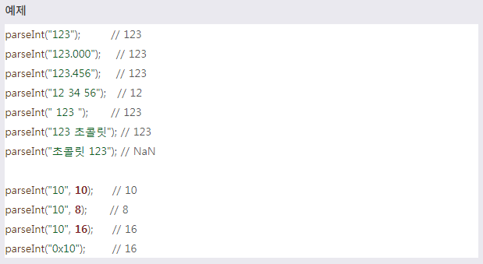
JavaScript의 함수
미리 정의된 전역 함수(predefined functions)
parseInt() 함수는 문자열을 파싱하여 정수로 반환

Slide 32
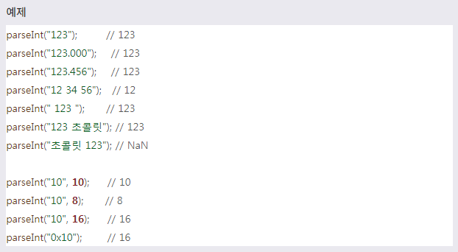
JavaScript의 함수
미리 정의된 전역 함수(predefined functions)
parseInt() 함수는 문자열을 파싱하여 정수로 반환
parseInt() 함수에 두 번째 인수로 특정 진법을 전달하면, 해당 진법에 맞는 정수로 반환
또한, 전달받은 문자열의 시작이 "0x"로 시작하면, parseInt() 함수는 해당 문자열을 16진수로 인식

Slide 33
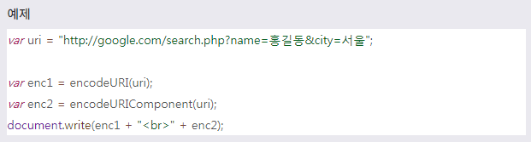
JavaScript의 함수
미리 정의된 전역 함수(predefined functions)
encodeURI() 함수는 URI에서 주소를 표시하는 특수문자를 제외하고, 모든 문자를 이스케이프 시퀀스(escape sequences) 처리하여 부호화
하지만 encodeURIComponent() 함수는 URI에서 encodeURI() 함수에서 부호화하지 않은 모든 문자까지 포함하여 이스케이프 시퀀스 처리

Slide 34
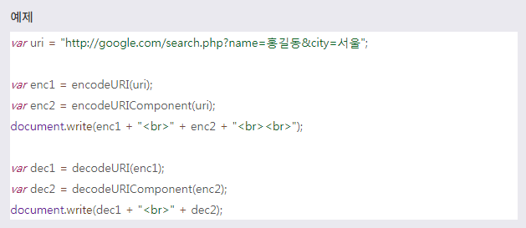
JavaScript의 함수
미리 정의된 전역 함수(predefined functions)
decodeURI() 함수는 encodeURI() 함수나 다른 방법으로 만들어진 URI(Uniform Resource Identifier)를 해독
decodeURIComponent() 함수는 encodeURIComponent() 함수나 다른 방법으로 만들어진 URI 컴포넌트를 해독

Slide 35
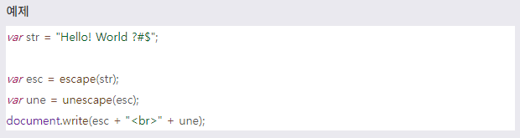
JavaScript의 함수
미리 정의된 전역 함수(predefined functions)
escape() 함수는 전달받은 문자열에서 특정 문자들을 16진법 이스케이프 시퀀스 문자로 변환
unescape() 함수는 전달받은 문자열에서 escape() 함수나 다른 방법으로 만들어진 16진법 이스케이프 시퀀스 문자를 원래의 문자로 변환
\(백슬래시) 뒤에 문자나 숫자가 오는 조합을 이스케이프 시퀀스(escape sequence)라고 함

